Slide 1

피치피치의 흥 망 성 쇠
트랙장 우예빈

Slide 2
목적
스피치를 잘해보자!
사람들 앞에 당당하게

Slide 3
컨텐츠
1인1스피치(자유주제)
매주 1회 세미나

Slide 4

16명

Slide 5





Slide 6
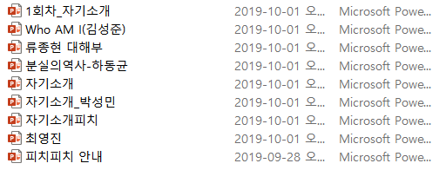

Slide 7

4명

Slide 8
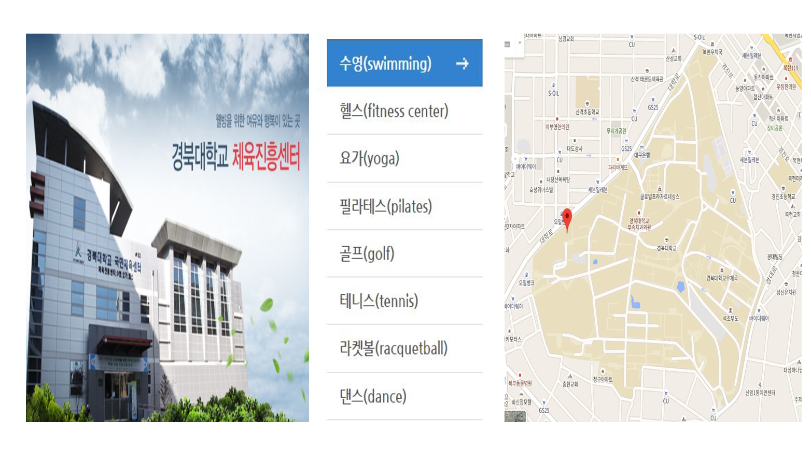
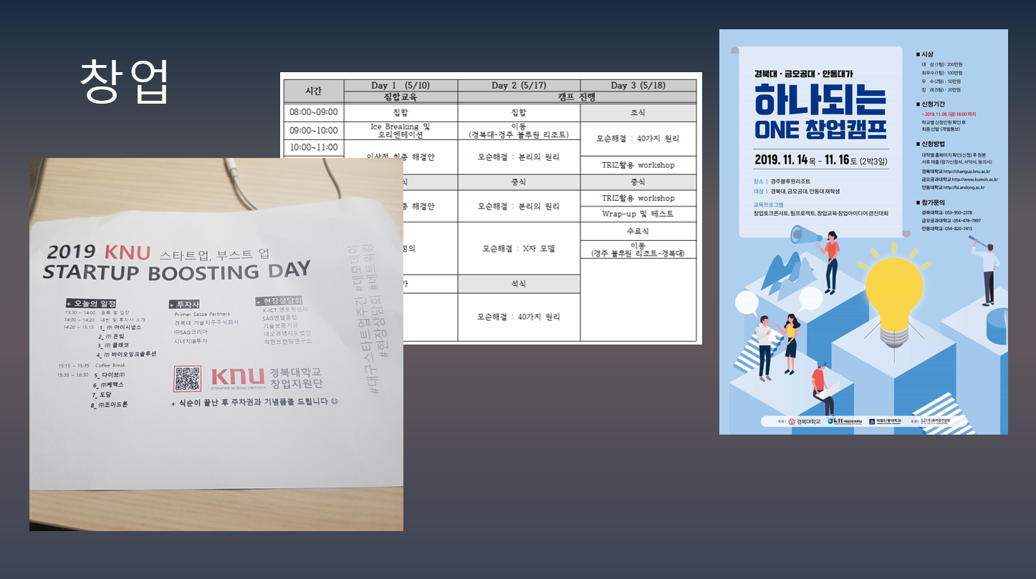
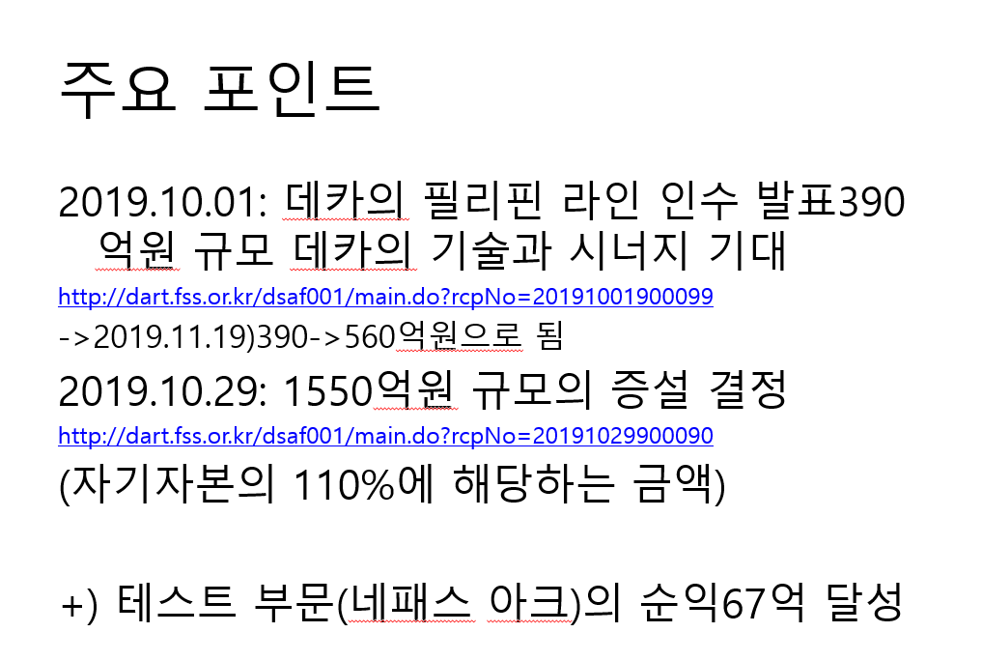
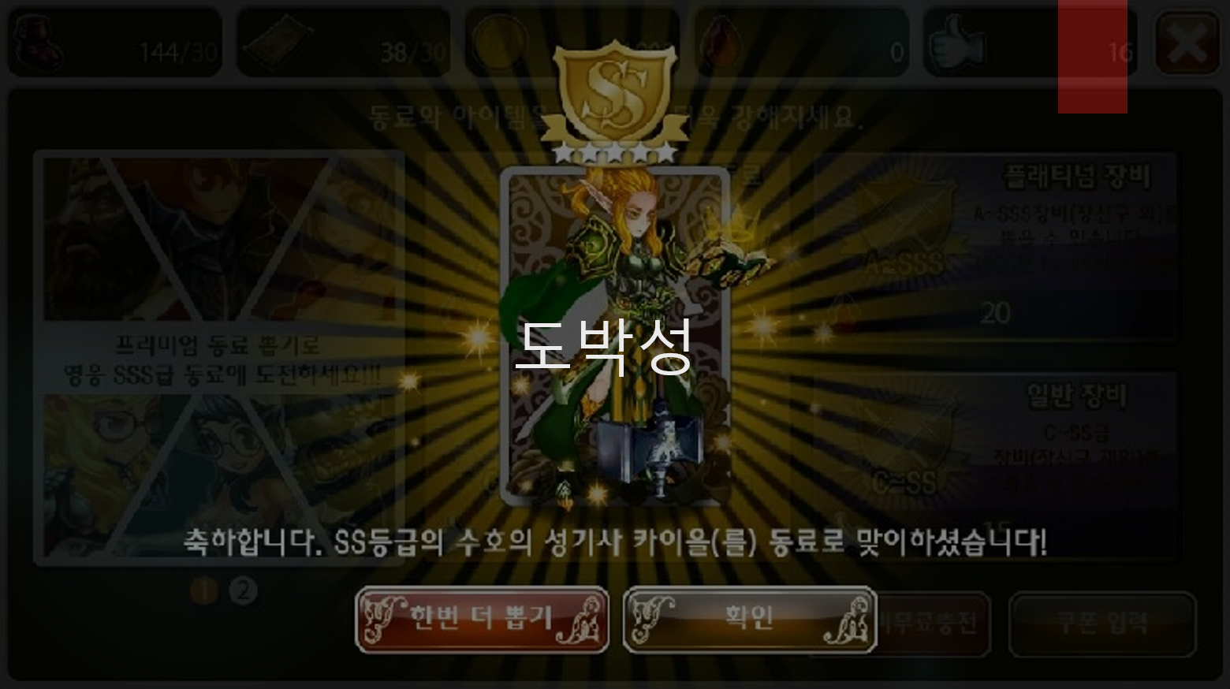

Slide 9


Slide 10

컨텐츠
운영

Slide 11
피치피치는 계속됩니다.
트랙장 우예빈

